Slide 1
ΘΕ: Προσφορά και Μαρτυρία Πίστης στον Σύγχρονο Κόσμο
Αδελφή Τερέζα
Εύα Πλουμάκη Γ’3

Slide 2
Λίγα λόγια για τη ζωή της.
Η ιεραπόστολος Μητέρα Τερέζα ή Αγία των Φτωχών, γεννήθηκε στις 27 Αυγούστου 1910 στα Σκόπια και πέθανε το Σεπτέμβριο του 1997 στην ανατολική Ινδία. Το πραγματικό της όνομα ήταν Άγκνες Γκόιντζα Μπογιάντζιου και οι γονείς της ήταν Αλβανοί
Το 1928 σε ηλικία 18 ετών πήγε στην Ιρλανδία για να καταταγεί στο μοναχικό βίο, στο αβαείο του Λορέτο στο Δουβλίνο, όμως έξι εβδομάδες αργότερα ταξίδεψε στην Ινδία όπου άρχισε να διδάσκει γεωγραφία σε κατηχητικό σχολείο της Καλκούτας.
Στη συνέχεια σπούδασε νοσηλευτική και το 1948 της παραχωρήθηκε ύστερα από αίτησή της, ο ξενώνας των προσκυνητών κοντά στο ιερό της θεάς Κάλι, όπου ίδρυσε το Αποστολικό Τάγμα της Ελεημοσύνης και ξεκίνησε το έργο της φροντίζοντας και περιθάλποντας τους φτωχούς.

Slide 3
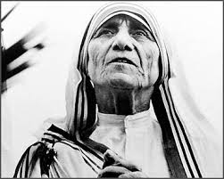
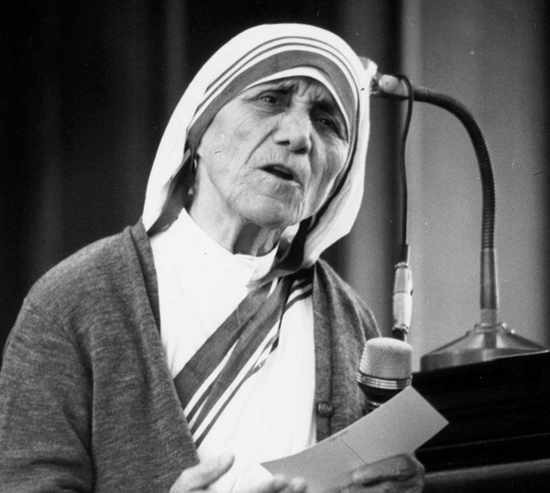
Το έργο της.
Το 1949 δημιούργησε στην Καλκούτα το πρώτο σχολείο για τα παιδιά των δρόμων. Πήρε την ινδική υπηκοότητα και ίδρυσε σχολεία και ιατρεία με τη βοήθεια δεκάδων ανθρώπων που ανταποκρίθηκαν στο κάλεσμά της.
Το 1950 το τάγμα της έλαβε την έγκριση του πάπα Πίου ΙΒ΄ και από το 1965 υπαγόταν κατευθείαν σ` αυτόν. Ίδρυσε πολλά λεπροκομεία, φτωχοκομεία, ορφανοτροφεία και κέντρα βοήθειας τυφλών, αναπήρων και ετοιμοθάνατων.

Slide 4
Το 1950 το τάγμα της έλαβε την έγκριση του πάπα Πίου ΙΒ΄ και από το 1965 υπαγόταν κατευθείαν σ` αυτόν. Ίδρυσε πολλά λεπροκομεία, φτωχοκομεία, ορφανοτροφεία και κέντρα βοήθειας τυφλών, αναπήρων και ετοιμοθάνατων.
Το 1963 τιμήθηκε από την ινδική κυβέρνηση με το βραβείο Παντμάσρι (άρχοντας του Λωτού) για τη μεγάλη προσφορά της στην κοινωνία.
Το 1964 κατά την επίσκεψή του στην Ινδία ο πάπας Παύλος ΣΤ΄ της παραχώρησε το επίσημο αυτοκίνητό του, το οποίο έσπευσε να βγάλει σε πλειστηριασμό προκειμένου να ενισχύσει τα οικονομικά του λεπροκομείου που έχτισε κοντά στο Ανσόλ με την επωνυμία Σάντι Ναγκάρ, πόλη της Ειρήνης.
Το 1968 ο πάπας την προσκάλεσε στη Ρώμη προκειμένου να ιδρύσει εκεί παράρτημα του τάγματός της. Σε αναγνώριση της προσφοράς της ο πάπας Παύλος ΣΤ΄ της απένειμε στις 6 Ιανουαρίου 1971 το πρώτο βραβείο Ειρήνης πάπα Ιωάννη ΚΓ΄.

Slide 5
Το 1979 τιμήθηκε με το Νόμπελ Ειρήνης ως άνθρωπος που έδωσε ελπίδα και έκανε εκατομμύρια ανθρώπους να αισθανθούν αξιοπρεπείς. Παραλαμβάνοντας το βραβείο είχε πει: "Οι φτωχοί πρέπει να γνωρίζουν ότι τους αγαπάμε" συμπληρώνοντας τη φράση: "δεν το άξιζα", δείγμα και αυτό της μετριοφροσύνης της.Έζησε ολόκληρη τη ζωή της πολύ λιτά, έχοντας ως μοναδική έννοια τη φροντίδα και την προσφορά απέναντι στο συνάνθρωπο. Τα τελευταία χρόνια αντιμετώπισε προβλήματα υγείας, κυρίως με την καρδιά της. Παρόλη όμως τη σοβαρή κατάσταση της υγείας της δεν έπαψε στιγμή να νοιάζεται και να προσφέρει τη βοήθειά της σε όσους την είχαν ανάγκη.
Η Μητέρα Τερέζα βραβεύεται με Νόμπελ

Slide 6
Πηγές
http://www.livepedia.gr/index.php/%CE%A4%CE%B5%CF%81%CE%AD%CE%B6%CE%B1_%CE%9C%CE%B7%CF%84%CE%AD%CF%81%CE%B1
https://www.google.gr/search?q=%CE%BC%CE%B7%CF%84%CE%B5%CF%81%CE%B1+%CF%84%CE%B5%CF%81%CE%B5%CE%B6%CE%B1&source=lnms&tbm=isch&sa=X&ei=gKfKUrfxLsT70gX_q4HwCg&sqi=2&ved=0CAcQ_AUoAQ&biw=1366&bih=586

